Slide 1
Fostering Statewide Community Connections
Thúc đẩy kết nối cộng đồng trên toàn tiểu bang
Interpretation Rooms Open
Phòng phiên dịch mở
9:00 a.m.
#T3Series

Slide 2
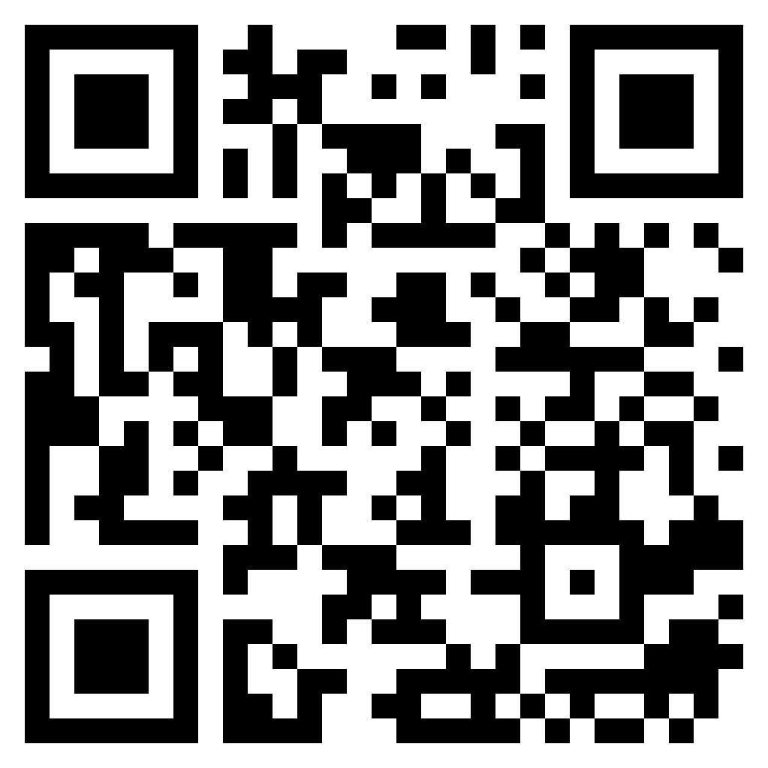
Watch Party Hosts
Attendance
If using the recordings to host a watch party, submit one form per language.
#T3Series

Slide 3
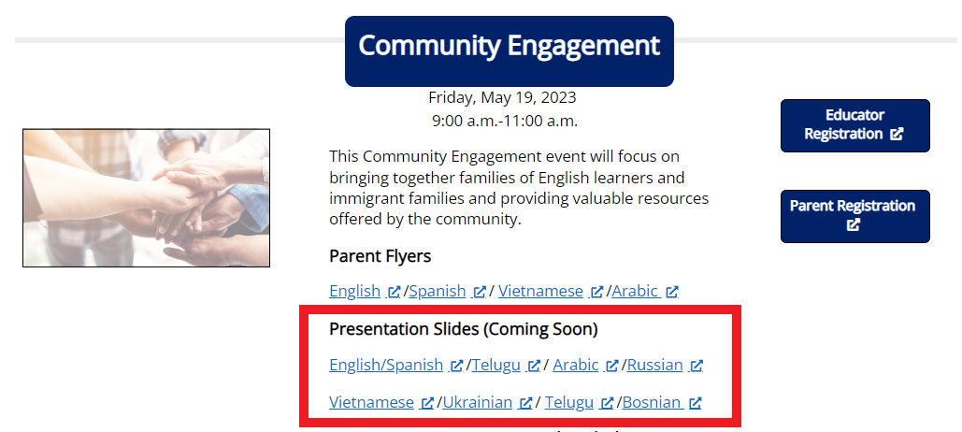
Presentations in Other Languages
Thuyết trình bằng các ngôn ngữ khác
www.txel.org/t3series
#T3Series

Slide 4
Questions? Câu hỏi?
Q&A will take place at the end of the event. Please use the Q&A feature.
Phần hỏi đáp thắc mắc sẽ diễn ra vào cuối phần trình bày (nếu thời gian cho phép) hoặc qua mục chat.

Slide 5
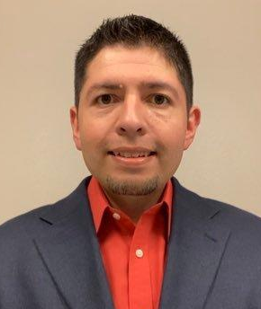
Welcome - Chào mừng
Rickey Santellana
Rickey.Santellana@tea.texas.gov
State & Federal Engagement and Projects Manager
Giám đốc dự án và tham gia của tiểu bang và liên bang
#T3Series

Slide 6
2-1-1 Helpline
#T3Series

Slide 7
2-1-1 Helpline
Get Connected.
Get Help.
Kết nối.
Nhận trợ giúp.

Slide 8
2-1-1: OPTION 1 / 2-1-1: LỰA CHỌN SỐ 1
FOR ALL OF TEXAS/CHO TOÀN BANG TEXAS
Available 24/7
Sẵn sàng 24/7
Free & Confidential
Miễn phí & Bảo mật
Multi-lingual
Đa ngôn ngữ
Available by phone or online
Có sẵn qua điện thoại hoặc trực tuyến
182,659 calls & chats in 2022
182.659 cuộc gọi & chat trong năm 2022

Slide 9
What Callers Can Expect When Calling 2-1-1
Người gọi có thể mong đợi những gì khi gọi 2-1-1
A compassionate, non-judgmental Call Specialist to explore community resources
Một Chuyên viên nhận cuộc gọi giàu lòng trắc ẩn, không phán xét giúp người gọi khám phá các nguồn lực cộng đồng.
In critical situations, Call Specialists may help connect callers to crisis response services
Trong các tình huống quan trọng, Chuyên viên nhận cuộc gọi có thể giúp kết nối người gọi với các dịch vụ ứng phó khủng hoảng.
While demographic information like zip code and age is asked, caller maintains anonymity
Ngoài thông tin nhân khẩu học như mã bưu điện và tuổi được hỏi, người gọi vẫn ẩn danh.
Access to resource information from a regularly updated statewide database
Truy cập thông tin tài nguyên từ cơ sở dữ liệu toàn tiểu bang được cập nhật thường xuyên.

Slide 10
What If Calling Isn’t An Option?
Lựa chọn nào khác ngoài gọi điện?
Email
Email
unitedway@unitedwaysatx.org
Online Database Search at
Tìm kiếm Cơ sở dữ liệu trực tuyến tại
www.211texas.org
Live Chat at
Chat trực tiếp tại
www.211texas.org

Slide 11
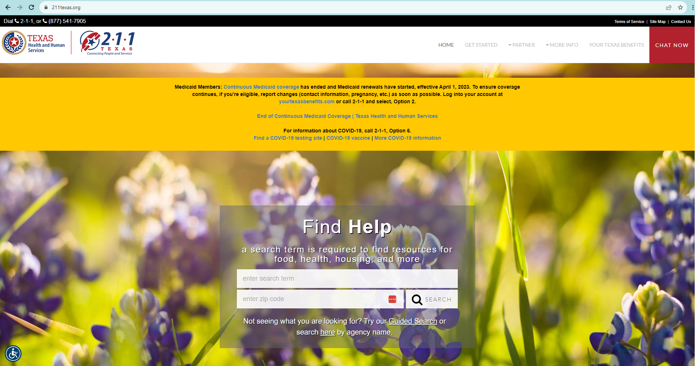

Slide 13
The Road to College
Starts Now
Con đường đến với đại học bắt đầu ngay bây giờ
#T3Series

Slide 14
The Road to College Starts Now
Con đường đến với đại học bắt đầu ngay bây giờ
Chuẩn bị nộp đơn và theo học đại học
Jesse Garza and Elizabeth Alanis
Bộ phận Liên lạc và Tham gia của Phụ huynh
Preparing to Apply and Attend College
Presented by Jesse Garza and Elizabeth Alanis
Department of Parent Outreach and Engagement

Slide 15
Parent Outreach and Engagement Meet the Team
Bộ phận Liên lạc và Tham gia của Phụ huynh Đội ngũ nhân sự
Jesse Garza
Director
Director (Giám đốc)
Elizabeth Alanis
Program Coordinator
Điều phối viên chương trình

Slide 16
Being College Ready Overview
Tổng quan về Chuẩn bị sẵn sàng cho Đại học
Types of Colleges
Các loại trường đại học
College Conversations and Considerations
Trò chuyện và cân nhắc về trường đại học
College Applications
Đơn đăng ký đại học
Types of Tests
Các loại bài kiểm tra
Paying for College
Chi trả cho đại học
Supporting Your Student
Hỗ trợ con/em bạn

Slide 17
Agree/Disagree Đồng ý/Không đồng ý
I feel nervous supporting my student through college.
Tôi cảm thấy lo lắng khi hỗ trợ con/em mình học đại học.
I encourage my student to apply to scholarships.
Tôi khuyến khích con/em mình nộp đơn xin học bổng.
I have talked to my student about college options.
Tôi đã nói chuyện với con/em mình về các lựa chọn đại học.
I have talked to my student about college exams (SAT, ACT, TSI).
Tôi đã nói chuyện với con/em mình về các kỳ thi đại học (SAT, ACT, TSI).

Slide 18
Types of Colleges Các loại trường đại học
Community College (2-Year)
Cao đẳng cộng đồng
(2 năm)
University (4-Year)
Đại học (4 năm)
Certificates
Chứng chỉ
Associates
Cao đẳng liên kết
Transfer Programs
Chương trình chuyển tiếp
Usually lower cost of tuition
Học phí thường thấp hơn
Bachelor’s Degrees
Bằng cử nhân
Grad/Professional School
Trường sau đại học/Trường chuyên nghiệp sau đại học
Public/Công lập
Private/Tư thục

Slide 19
College Conversations Trò chuyện về đại học
What interests your student?
Con/em bạn quan tâm đến điều gì?
What skills does your student have? (What is your student naturally good at?)
Con/em bạn có những kỹ năng gì? (Con/em bạn giỏi về cái gì?)
Has your student given some thought to what career they want to pursue?
Con/em bạn đã suy nghĩ về nghề nghiệp muốn theo đuổi chưa?
Has your student thought about any colleges?
Con/em bạn đã nghĩ đến trường đại học nào chưa?
Useful tools/ Công cụ hữu ích -
https://www.careerexplorer.com/career-test/
https://www.onetonline.org/

Slide 20
Programs (major of study)
Chương trình (chuyên ngành học)
Student Life
Cuộc sống sinh viên
Choosing a College / University
Chọn trường Cao đẳng/Đại học
Location Vị trí
Facilities and Services
Cơ sở vật chất và dịch vụ
Stats/Thống kê:
Graduation and Retention Rates/
Tỷ lệ tốt nghiệp và tỷ lệ duy trì
Employment Chances/Cơ hội việc làm
Cost of Attendance
Chi phí học tập

Slide 21
College Applications
Đơn đăng ký đại học

Slide 22
The Application Process Quy trình nộp đơn
Safety, fit, and reach schools
Các trường ở mức độ 'an toàn', 'phù hợp', và 'vượt mức'
Full Picture of student – personal essays and involvement
Bức tranh toàn diện về sinh viên – bài luận cá nhân và hoạt động cộng đồng
Documentation
Giấy tờ
Portal Access
Truy cập cổng thông tin

Slide 23
Types of Tests
Các loại bài kiểm tra

Slide 24
College Entrance Exams: ACT/SAT
Các bài thi tuyển sinh đại học: ACT/SAT
Colleges use these scores as one of the factors to determine if your student is a good fit for their university. Your student should take these exams their junior and senior year.
Các trường đại học sử dụng những điểm số này như một trong những yếu tố để xác định xem con/em bạn có phù hợp với trường đại học của họ hay không. Con/em bạn nên tham gia các kỳ thi này vào năm học thứ ba và năm cuối cấp.
Registration
Học sinh có thể đăng ký thi ACT tại - www.act.org
Học sinh có thể đăng ký thi SAT tại - https://collegereadiness.collegeboard.org/sat

Slide 25
College Placement Exam: TSIA 2
Bài thi đánh giá năng lực đầu vào: TSIA 2
The TSIA 2 is a required college placement test for universities in Texas. The scores determine whether the student can take college-level Math and English.
TSIA 2 là bài thi đánh giá năng lực đại học bắt buộc đối với các trường đại học ở Texas. Điểm số của bài thi này quyết định liệu học sinh có thể theo được môn Toán và Tiếng Anh ở trình độ đại học hay không.
*SAT/ACT score or certain college prep courses can also waive this requirement.
* Điểm SAT/ACT hoặc một số khóa học dự bị đại học cũng có thể được miễn yêu cầu này.
Parent Takeaway: These tests are important and should be taken seriously. Encourage your student to prep for the exams.
Điều rút ra cho phụ huynh: Những bài kiểm tra này rất quan trọng và cần được thực hiện nghiêm túc. Hãy động viên con/em bạn chuẩn bị cho các kỳ thi.

Slide 26
Paying For College
Chi trả cho đại học

Slide 27
Types Of
Grants (Gift Aid or Award)
Trợ cấp (Trợ cấp quà tặng hoặc phần thưởng)
Student Work Study Program
Chương trình Việc làm Sinh viên
Loans
Các khoản vay
Typically based on financial need.
Thông thường dựa trên nhu cầu tài chính.
This money does not need to be paid back.
Số tiền này không cần phải trả lại.
Awards vary according to the family income.
Phần thưởng sẽ thay đổi tùy theo thu nhập của gia đình.
Funds can be limited.
Kinh phí có thể bị hạn chế.
Aid that is awarded for working at your college. Award is your paycheck throughout the year.
Khoản hỗ trợ được trao khi làm việc tại trường đại học của bạn. Phần thưởng là tiền lương của bạn trong suốt cả năm.
This is borrowed money that must by paid back plus interest.
Đây là khoản tiền vay sẽ phải trả lại cộng với tiền lãi.

Slide 28
What are scholarships?
Học bổng là gì?
Học thuật
Ngành học
Điểm HS
Chuyên ngành
Điểm kiểm tra
Academics
Field of Study
HS Grades
Major
Test Scores
Unlike student loans, scholarships are considered gift aid, meaning they don't have to be repaid.
Không giống như các khoản vay sinh viên, học bổng được coi là viện trợ quà tặng, có nghĩa là không phải hoàn trả.
Activities
Leadership
Military
Volunteer Work
Background
Culture
Ethnicity
First-Gen
Religion
Các hoạt động
Khả năng lãnh đạo
Quân đội
Công việc tình nguyện
Lý lịch
Văn hoá
Dân tộc
Thế hệ đầu tiên
Tôn giáo
Scholarship
Types
Tài chính
Nhu cầu
Thu nhập gia đình
Đủ điều kiện viện trợ tài chính
Giáo dục phụ huynh
Các loại học bổng
Financial
Need
Family Income
Financial Aid Eligibility
Parent Education
Other
Company Sponsored
Government Sponsored
Graduate School
Khác
Được công ty tài trợ
Được Chính phủ tài trợ
Trường sau đại học
Skills
Art
Dance
Sports
Writing
Kỹ năng
Nghệ thuật
Nhảy
Thể thao
Viết

Slide 29
Supporting Your Student
Hỗ trợ con/em bạn

Slide 30
Stay Informed
Luôn cập nhật thông tin
Newsletters
Bản tin
Socials
Mạng xã hội
Counselors
Nhân viên tư vấn
Parent workshops
Hội thảo cho phụ huynh
PTA
Hội phụ huynh - giáo viên

Slide 31
Encourage student to be involved
Khuyến khích học sinh tham gia
Volunteer work
Công việc tình nguyện
Summer internships
Chương trình thực tập mùa hè
Summer job
Công việc mùa hè
Leadership in clubs and organizations
Lãnh đạo trong các câu lạc bộ và tổ chức
This can boost up a student’s college application.
Điều này có thể giúp ghi điểm trong đơn xin học đại học của học sinh.

Slide 32
Assist Your Student in the Process
Hỗ trợ con/em bạn trong cả quá trình
Encourage students to take SAT/ACT tests
Khuyến khích học sinh làm bài kiểm tra SAT/ACT
Plan college visits (as a family or through school)
Lên kế hoạch thăm trường đại học (đi cùng gia đình hoặc thông qua trường học)
Consider college options together (3-5 colleges – safe, match, reach).
Cùng nhau xem xét các lựa chọn trường đại học (3-5 trường đại học – an toàn, phù hợp, vượt mức).
Tool: BigFuture.CollegeBoard.org
Công cụ hữu ích: BigFuture.CollegeBoard.org
Create a master list of deadlines (applications, scholarships, tests)
Lập một danh sách tổng thể về các thời hạn (đơn đăng ký, học bổng, bài kiểm tra)
Assist in the college application process
Hỗ trợ trong quá trình nộp đơn đại học

Slide 33
Assist Your Student in the Process
Hỗ trợ trong quá trình nộp đơn đại học
FAFSA –Opening deadlines (tentative December). Have tax documentation and accounts ready.
Thời hạn mở (dự kiến tháng 12). Chuẩn bị sẵn các tài khoản và tài liệu thuế.
TASFA -
Received HS Diploma or GED in Texas / Đã nhận bằng HS hoặc GED ở Texas
Intent to apply for Permanent Resident status as soon as able / Có ý định nộp đơn xin tình trạng Thường trú nhân ngay khi có thể
Apply to scholarships / Nộp đơn xin học bổng
Review award letters together
Cùng xem xét các thư khen thưởng
Make sure student
Đảm bảo học sinh:
Signs up for New Student Organization (NSO) / Đăng ký Tổ chức Sinh viên Mới (NSO)
Submits any additional documentation / Gửi tài liệu bổ sung nếu cần
Secures on-campus housing (as applicable) / Tìm được chỗ ở trong khuôn viên trường (nếu có)
Registers for classes on time / Đăng ký các lớp học đúng hạn

Slide 34
Who can Help? Ai có thể giúp?
At your high school / Tại trường trung học của bạn
Counselors / nhân viên tư vấn
College, Career, and Military Readiness (CCMR) team / Nhóm Sẵn sàng cho Đại học, Nghề nghiệp và Quân sự (CCMR)
Go Center /đi trung tâm
Special Programs / Chương trình đặc biệt
TRIO: Upward Bound, Talent Search / TRIO: Upward Bound, Tìm kiếm tài năng
Advise TX / Tư vấn TX
Gear Up / Cất cánh
At the college / Tại trường đại học
Recruiters / Admission Counselors / Nhà tuyển dụng/Tư vấn tuyển sinh
Financial Aid Representatives / Đại diện hỗ trợ tài chính
Helpful Sites / trang web hữu ích
College for All Texans
Big Future - College Board
Navigate Life -Texas
For parents of students with disabilities
Đối với phụ huynh học sinh khuyết tật

Slide 35
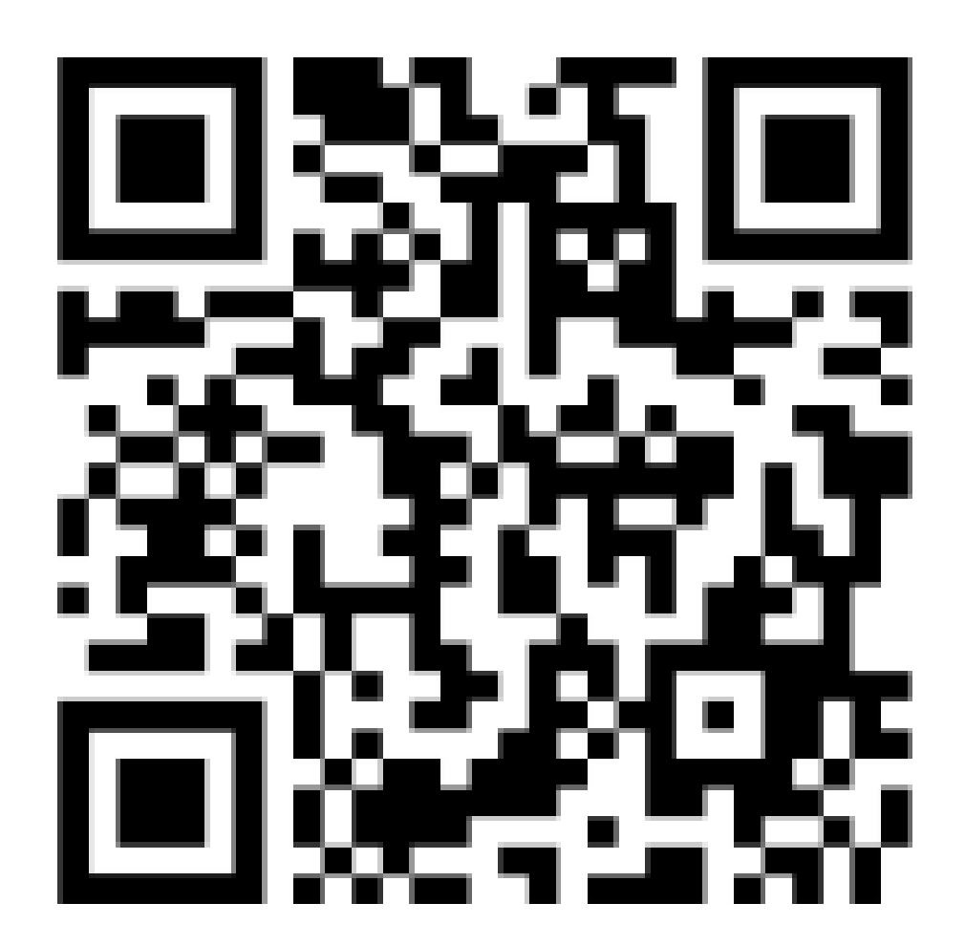
Connect with us! Kết nối với chúng tôi!
Stay connected with our events and up-to-date college info by filling out our Parent Connection Form.
Luôn cập nhật thông tin về trường đại học và các sự kiện của chúng tôi bằng cách điền vào Mẫu kết nối phụ huynh.
https://parent.admissions.tamusa.edu/

Slide 36
Thank You!
Cảm ơn!

Slide 37
TEXAS WORKFORCE COMMISSION
Child Care & Early Learning
ỦY BAN LỰC LƯỢNG LAO ĐỘNG TEXAS (TWC)
Chăm Sóc Trẻ Em & Giáo Dục Mầm Non
#T3Series

Slide 38
Texas Workforce Commission (TWC) Child Care & Early Learning (CC&EL)
ỦY BAN LỰC LƯỢNG LAO ĐỘNG TEXAS (TWC)
Chăm Sóc Trẻ Em & Giáo Dục Mầm Non
Jennifer Marshall
Child Care Policy Analyst / Chuyên viên phân tích chính sách chăm sóc trẻ em
Child Care & Early Learning Division / Bộ phận Chăm sóc Trẻ em & Giáo dục Mầm non

Slide 39
Agenda
Overview of Child Care & Early Learning Services
Tổng quan về Dịch vụ Chăm sóc Trẻ em & Giáo dục Mầm non
Child Care Financial Assistance/Scholarships
Hỗ trợ tài chính/Học bổng Chăm sóc trẻ em
Child Care Availability Portal
Cổng thông tin dịch vụ chăm sóc trẻ em

Slide 40
Child Care & Early Learning Overview
Tổng quan về Dịch vụ Chăm sóc Trẻ em & Giáo dục Mầm non
Assisting child care businesses
Hỗ trợ các doanh nghiệp chăm sóc trẻ em
Helping working parents which supports the economy
Giúp cha mẹ đi làm hỗ trợ nền kinh tế
Preparing our youngest learners … the future of our workforce
Chuẩn bị cho những học viên nhỏ tuổi nhất của chúng ta… tương lai của lực lượng lao động

Slide 41
Child Care & Early Learning Overview – Child Care Services Program /
Chương trình Dịch vụ Chăm sóc Trẻ em
Child care services are provided to low-income families to
Các dịch vụ chăm sóc trẻ em được cung cấp cho các gia đình có thu nhập thấp để:
Create and support long-term self-sufficiency by enabling parents to work, attend job training for work, or increase educational levels
Tạo và hỗ trợ khả năng tự cung tự cấp lâu dài bằng cách tạo điều kiện cho cha mẹ đi làm, tham gia đào tạo nghề để đi làm hoặc nâng cao trình độ học vấn,
Offer affordable, accessible, and quality child care, through Texas Rising Star-certified programs, that supports the physical, social, emotional, intellectual development, and safety of children
Cung cấp dịch vụ chăm sóc trẻ em có chất lượng, dễ tiếp cận và giá cả phải chăng, thông qua các chương trình được chứng nhận bởi Texas Rising Star, hỗ trợ sự phát triển về thể chất, xã hội, cảm xúc, trí tuệ và sự an toàn của trẻ em, và
Empower parents to make informed choices regarding child care that best meets the family’s needs
Trao quyền cho cha mẹ đưa ra những lựa chọn sáng suốt về việc chăm sóc trẻ em đáp ứng tốt nhất nhu cầu của gia đình.

Slide 42
Child Care & Early Learning Overview – Child Care Services Program Financial Aid /
Hỗ trợ tài chính Chương trình dịch vụ chăm sóc trẻ em
Requirements for CCS Financial Assistance (also referred to as “subsidies” or “scholarships”) / Các yêu cầu đối với Hỗ trợ Tài chính Chương trình Chăm sóc trẻ em (còn được gọi là "trợ cấp" hoặc "học bổng"):
Income Eligibility / Thu nhập đủ điều kiện:
Under federal law, families may earn up to 85% of the State’s Median Income, or about $75.4k for a family of 4 / Theo luật liên bang, các gia đình có thể kiếm được tới 85% thu nhập trung bình của Tiểu bang, hoặc khoảng 75,4 nghìn đô la cho một gia đình 4 người.
12-Month Eligibility Period / Thời hạn đủ điều kiện 12 tháng:
All families receive at least 12 months of child care / Tất cả các gia đình nhận được ít nhất 12 tháng chăm sóc trẻ em
Parent Copay / Khoản đồng trả của phụ huynh:
All families must contribute to the cost of care; the amount is based upon family size and income / Tất cả các gia đình phải đóng góp chi phí chăm sóc; số tiền dựa trên quy mô gia đình và thu nhập

Slide 43
Child Care & Early Learning Overview – Why Does Quality Child Care Matter?
Tại sao dịch vụ chăm sóc trẻ chất lượng lại quan trọng?
80% of brain development occurs before age four.
80% sự phát triển của não diễn ra trước bốn tuổi.
Children who experience high-quality early care and learning settings are more likely to… / Trẻ em được trải nghiệm môi trường chăm sóc và học tập sớm chất lượng cao có nhiều khả năng…
Be ready for school by age 5 /
Sẵn sàng đi học trước 5 tuổi
Graduate from high school /
Tốt nghiệp trung học
Attend a 4-year College /
Theo học đại học hệ 4 năm

Slide 44
Local Workforce Development Boards
Ban Phát triển Lực lượng lao động Địa phương

Slide 45
Texas Child Care Availability Portal
Cổng Dịch vụ Chăm sóc Trẻ em Texas
https://find.childcare.texas.gov
Find all types of child care, all in one place based on your needs, such as location and children's age. / Tìm tất cả các loại dịch vụ chăm sóc trẻ em dựa trên nhu cầu của bạn, chẳng hạn như địa điểm và độ tuổi của trẻ.
Filter to find child care providers that have openings right now or that are quality-rated / Dùng bộ lọc để tìm các nhà cung cấp dịch vụ chăm sóc trẻ em hiện đang mở hoặc được xếp hạng chất lượng.
frontline.childcare@soc.texas.gov

Slide 46
Search For Available Child Care
Tìm kiếm dịch vụ Chăm sóc trẻ em có sẵn

Slide 47
Search For Available Child Care con't
Tìm kiếm dịch vụ Chăm sóc trẻ em có sẵn

Slide 48
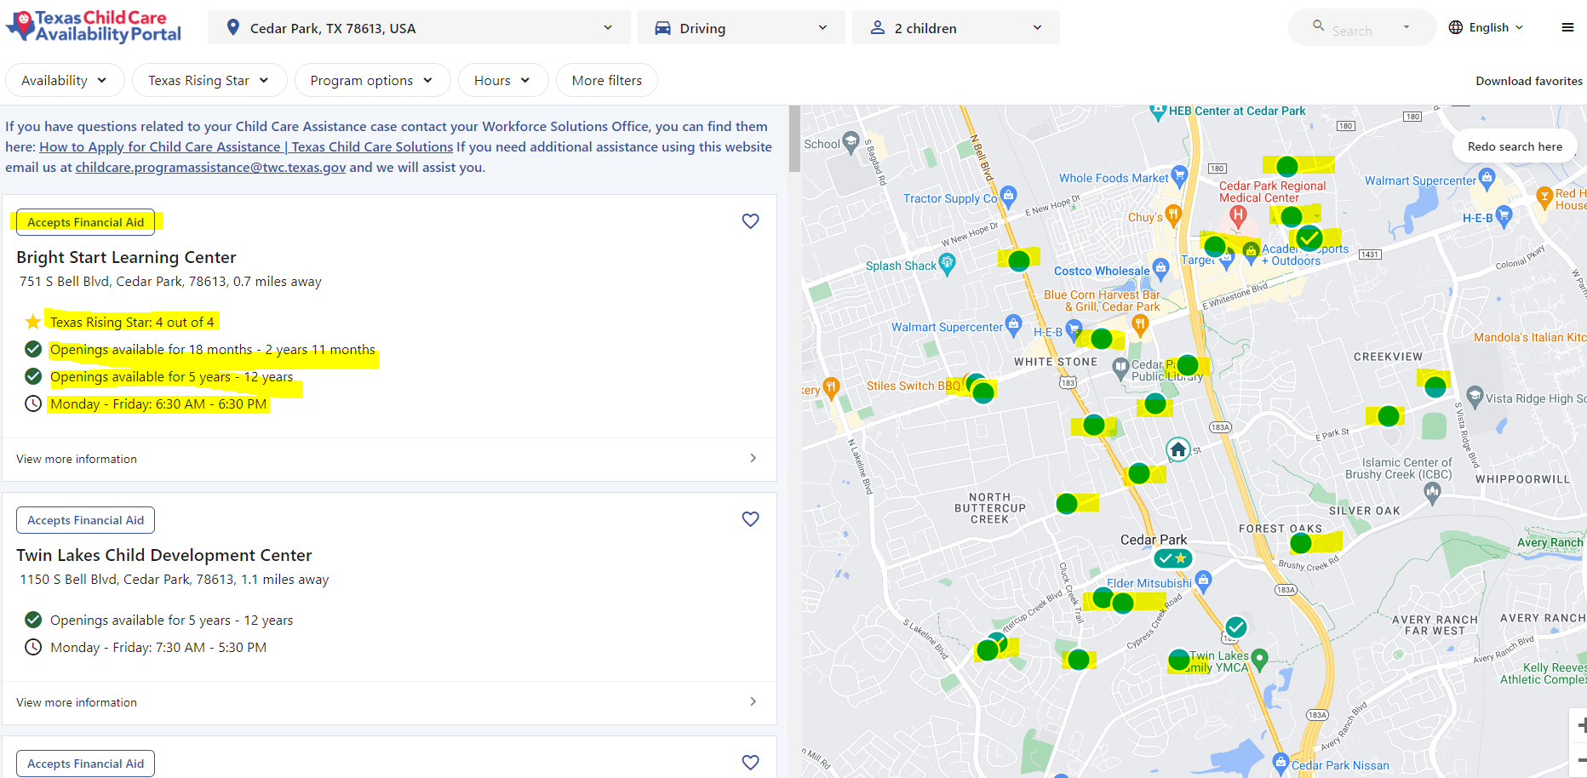
Search For Available Child Care con't
Tìm kiếm dịch vụ Chăm sóc trẻ em có sẵn

Slide 49
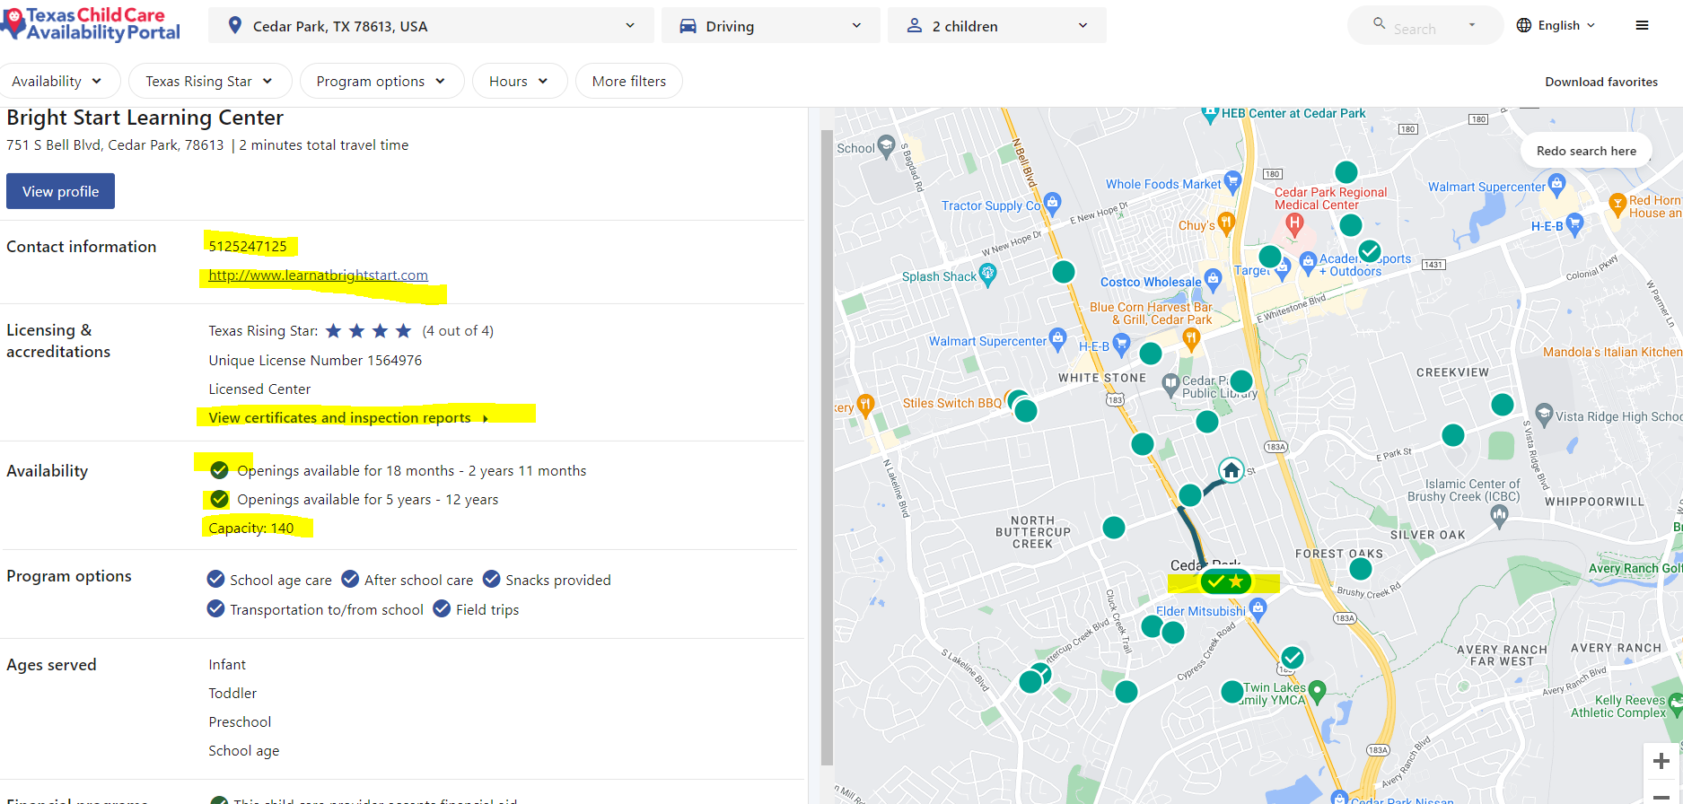
Search For Available Child Care con't
Tìm kiếm dịch vụ Chăm sóc trẻ em có sẵn

Slide 50
Family & Provider Supports Resources
Các tài liệu hỗ trợ gia đình & nhà cung cấp
TWC Child Care & Early Learning / Chăm sóc Trẻ em & Học tập Mầm non TWC https://twc.texas.gov/programs/childcare
Local Workforce Development Boards / Ban Phát triển Lực lượng lao động Địa phương https://www.twc.texas.gov/partners/workforce-development-boards-websites#texasWorkforceDevelopmentBoardWebsites
Texas Child Care Availability Portal / Cổng Dịch vụ Chăm sóc Trẻ em Texas https://find.childcare.texas.gov/welcome
Texas Child Care Solutions / Giải pháp Chăm sóc Trẻ em Texas
https://texaschildcaresolutions.org/
Prekindergarten Partnerships / Đối tác tiền mẫu giáo https://www.twc.texas.gov/programs/twc-prekindergarten-partnerships

Slide 51
Contact Us! Liên hệ chúng tôi!
Jennifer Marshall, Policy Analyst
Chuyên viên phân tích chính sách chăm sóc trẻ em
Child Care Program Policy - Child Care & Early Learning Division
Texas Workforce Commission
ỦY BAN LỰC LƯỢNG LAO ĐỘNG TEXAS (TWC)
jennifer.marshall@twc.texas.gov
Child Care & Early Learning Services
Chăm Sóc Trẻ Em & Giáo Dục Mầm Non
Child Care & Early Learning Services - Program Overview - Texas Workforce Commission
TWC Directory of Workforce Solutions Offices & Services - TWCs 28 Workforce Development Boards
Danh mục Văn phòng & Dịch vụ Giải pháp Lực lượng lao động của TWC - TWCs 28 Ban phát triển lực lượng lao động
Directory of Workforce Solutions Offices & Services - Texas Workforce Commission

Slide 52
TEXAS WORKFORCE COMMISSION
Employment & Training Programs
ỦY BAN LỰC LƯỢNG LAO ĐỘNG TEXAS (TWC)
Các chương trình Việc làm & Đào tạo (E&T)
#T3Series

Slide 53
Texas Workforce Commission Employment & Training (E&T) programs
ỦY BAN LỰC LƯỢNG LAO ĐỘNG TEXAS (TWC)
Các chương trình Việc làm & Đào tạo (E&T)

Slide 54
Employment & Training (E&T) programs – Eligibility
Các chương trình Việc làm & Đào tạo (E&T) - Đủ điều kiện
WorkInTexas.com Related resources
Tài nguyên liên quan
Agenda

Slide 55
Local Offices / Oficinas locales
28 Local Board Areas / 28 khu vực ban địa phương
https://twc.texas.gov/partners/workforce-development-boards-websites
Nearly 200 local offices / Gần 200 văn phòng địa phương
https://twc.texas.gov/directory-workforce-solutions-offices-services
Helpful staff assist with registration and orientations, resumé development, interview prep, job search, job fairs, and employer referral.
Nhân viên hữu ích hỗ trợ đăng ký và định hướng, phát triển sơ yếu lý lịch, chuẩn bị phỏng vấn, tìm kiếm việc làm, hội chợ việc làm và giới thiệu nhà tuyển dụng.
Training assistance may be available for qualified individuals.
Hỗ trợ đào tạo có thể có sẵn cho các cá nhân đủ điều kiện.

Slide 56
Service Priority / Ưu tiên dịch vụ
Veterans, including qualified spouses, receive priority for services under workforce programs.
Các cựu chiến binh, bao gồm vợ/chồng đủ tiêu chuẩn, được ưu tiên nhận các dịch vụ theo các chương trình lực lượng lao động.
Foster Youth are prioritized after Veterans.
Thanh thiếu niên trong chương trình nhận nuôi được ưu tiên sau Cựu chiến binh.

Slide 57
Workforce Innovation & Opportunity Act (WIOA)
Đạo luật Cơ hội & Đổi mới Lực lượng lao động
To increase access to employment, education, training and support.
Support attainment of family-sustaining wages.
Tăng khả năng tiếp cận việc làm, giáo dục, đào tạo và hỗ trợ.
Hỗ trợ đạt được mức lương đủ nuôi gia đình.
https://twc.texas.gov/partners/workforce-innovation-opportunity-act-wioa
Youth, adults, and dislocated workers
Thanh niên, người lớn và người lao động bị mất việc làm
Eligibility-based
Dựa trên tính đủ điều kiện
Services - Career, training, and support services
Dịch vụ - Các dịch vụ nghề nghiệp, đào tạo và hỗ trợ

Slide 58
WIOA – Adult Program / Chương trình dành cho người lớn
18 years old or older
18 tuổi trở lên
Authorized to work in the U.S.
Được phép làm việc tại Hoa Kỳ
If male, selective service applicable
Nếu là nam, áp dụng dịch vụ chọn lọc
Priority / Ưu tiên
Public assistance, basic skills deficient, or low-income individuals Các cá nhân nhận phúc lợi xã hội, thiếu kỹ năng cơ bản hoặc có thu nhập thấp.

Slide 59
WIOA – Dislocated Workers
Chương trình công nhân bị mất việc làm
Eligible under Adult program; and / Đủ điều kiện theo chương trình Người lớn; và
Unemployed; / Thất nghiệp;
Laid-off; / bị sa thải;
was self-employed; / đã tự làm chủ;
displaced homemaker; or / người nội trợ nay trở thành trụ cột kinh tế; hoặc
dislocated military spouse / vợ quân nhân bị trật khớp

Slide 60
WIOA – Youth Program / Chương trình Thanh niên
In-School Youth (ISY): / Thanh niên trong trường (ISY):
14-21 years-old attending school, low-income, and
14-21 tuổi đang đi học, thu nhập thấp và
Basic skills deficient, English learner, or other recognized barrier
Thiếu kỹ năng cơ bản, người học tiếng Anh, hoặc gặp phải các rào cản được công nhận khác
Out-of-School Youth (OSY): / Thanh niên ngoài trường học (OSY):
16-24 years-old, not attending school, and
16-24 tuổi, không đi học, và
Dropout, basic skills deficient or English learner with HSE, low-income requiring additional assistance, or other recognized barrier
Bỏ học, thiếu kỹ năng cơ bản hoặc người học tiếng Anh có HSE, thu nhập thấp cần hỗ trợ thêm hoặc gặp các rào cản được công nhận khác

Slide 61
WIOA – Career Services / Dịch vụ nghề nghiệp
Basic (available) / Cơ bản (có sẵn)
Eligibility determinations, initial assessments, labor market information, financial aid (FAFSA) assistance, labor exchange services (WorkInTexas.com), and more
Xác định đủ điều kiện, đánh giá ban đầu, thông tin thị trường lao động, hỗ trợ viện trợ tài chính (FAFSA), dịch vụ trao đổi lao động (WorkInTexas.com), v.v.
Referrals, coordination, and information about other programs and services, including child care, child support, CHIP, EITC, SNAP benefits, TANF, and others
Giới thiệu, điều phối và thông tin về các chương trình và dịch vụ khác, bao gồm chăm sóc trẻ em, hỗ trợ trẻ em, CHIP, EITC, phúc lợi SNAP, TANF, v.v.
Individualized (if eligible) / Cá nhân hóa (nếu đủ điều kiện)
Comprehensive assessments, employment plans, counseling, soft skills, work-prep, career planning, internships, English acquisition and IET programs, and more
Đánh giá toàn diện, kế hoạch việc làm, tư vấn, kỹ năng mềm, chuẩn bị cho công việc, lập kế hoạch nghề nghiệp, thực tập, các chương trình học tiếng Anh và IET, v.v.

Slide 62
WIOA – Training Services / Dịch vụ đào tạo
Occupational skills training
Đào tạo kỹ năng nghề nghiệp
On-the-job training (OJT)
Đào tạo tại chỗ (OJT)
Skills Upgrading
Nâng cấp kỹ năng
May be tied to local target occupations
Có thể được gắn với các nghề nghiệp mục tiêu tại địa phương
https://twc.texas.gov/partners/target-occupations
May be provided in combination with Adult Education and Literacy services
Có thể được cung cấp kết hợp với các dịch vụ Giáo dục và Đọc viết cho Người lớn

Slide 63
WIOA – Support Services / Dịch vụ hỗ trợ
Referral or provided directly. Must support participation.
Giới thiệu hoặc cung cấp trực tiếp. Phải hỗ trợ tham gia.
Transportation / Đi lại
Work clothes or tools, training supplies / Quần áo hoặc dụng cụ lao động, đồ dùng đào tạo
Housing assistance / Hỗ trợ nhà ở
Health care referrals / Giới thiệu chăm sóc sức khỏe
Legal services, and more / Dịch vụ pháp lý và hơn thế nữa

Slide 64
WIOA – Other Services / Các dịch vụ khác
Follow-up / Theo sát
Adults and Dislocated Workers – following employment, for up to 12 months.
Người lớn và Người lao động bị mất việc làm – sau khi đi làm, trong tối đa 12 tháng.
Youth – following program completion, for at least 12 months. May include mentoring.
Thanh niên - sau khi hoàn thành chương trình, trong ít nhất 12 tháng. Có thể bao gồm cố vấn.
Work-based Learning / Học từ việc làm thực tế
Incumbent Worker Training and Customized Training
Đào tạo nhân viên đương nhiệm và đào tạo tùy chỉnh
Transitional Jobs – paid work experience designed to establish experience and develop relevant skills for individuals with barriers who have limited or no work history
Công việc Chuyển tiếp – kinh nghiệm làm việc được trả lương được thiết kế để thiết lập kinh nghiệm và phát triển các kỹ năng liên quan cho những cá nhân gặp rào cản, những người không có hoặc có lịch sử công việc hạn chế
Work Experience (for Youth) / Kinh nghiệm làm việc (dành cho Thanh niên)
Combine academic and occupational education. Paid or unpaid. Summer or full-year opportunities
Kết hợp giáo dục học thuật và đào tạo nghề nghiệp. Đã thanh toán hoặc chưa thanh toán. Cơ hội mùa hè hoặc cả năm

Slide 65
Other Programs / Các chương trình khác
https://twc.texas.gov/partners/workforce-program-guides
TWC Programs / Chương trình TWC
Trade Adjustment Assistance (TAA) / Hỗ trợ Điều chỉnh Thương mại (TAA)
Unemployment Insurance Benefits (UIB) / Quyền lợi bảo hiểm thất nghiệp (UIB)
Reemployment Services and Eligibility Assessment (RESEA)
Dịch vụ Việc làm và Đánh giá Đủ điều kiện (RESEA)
Multi-Agency Programs / Chương trình đa cơ quan
Eligibility determined by HHSC: / Tính đủ điều kiện do HHSC xác định:
Temporary Assistance for Needy Families (TANF) E&T – Choices program
Hỗ trợ tạm thời cho Gia đình khó khăn (TANF) E&T – Chương trình Choices
Supplemental Nutrition Assistance Program (SNAP) E&T
Chương trình Hỗ trợ Dinh dưỡng Bổ sung (SNAP) E&T
Eligibility by Office of Attorney General: / Tính đủ điều kiện của Văn phòng Tổng chưởng lý:
Non-custodial Parent (NCP) Choices program
Chương trình Lựa chọn dành cho Cha mẹ không được nuôi dưỡng (NCP)

Slide 66
WorkInTexas.com
No charge registration and services
Không mất phí đăng ký và dịch vụ
Current Openings in Texas
Cơ hội hiện tại ở Texas
Staff verified
Nhân viên đã xác minh
All industries and occupations
Tất cả các ngành, nghề
Also, state employment
Ngoài ra, việc làm nhà nước
Job Fairs and other event listings
Hội chợ việc làm và các sự kiện khác
Online skills courses in multiple languages
Các khóa học kỹ năng trực tuyến bằng nhiều ngôn ngữ
https://tx.metrixlearning.com/info/

Slide 67
Other Resources / Các nguồn lực khác
Eligible Training Provider List
Danh sách nhà cung cấp dịch vụ đào tạo đủ điều kiện
Training programs for Adults and Dislocated Workers
Chương trình đào tạo dành cho người lớn và người lao động bị mất việc làm
Labor Market & Career Information Tools
Các công cụ về thị trường lao động & thông tin nghề nghiệp https://lmci.state.tx.us/
Jobs Y’all / Công việc
Texas Career Check / Kiểm tra nghề nghiệp Texas
Texas Internship Challenge / Thử thách thực tập Texas
More / Khác

Slide 68
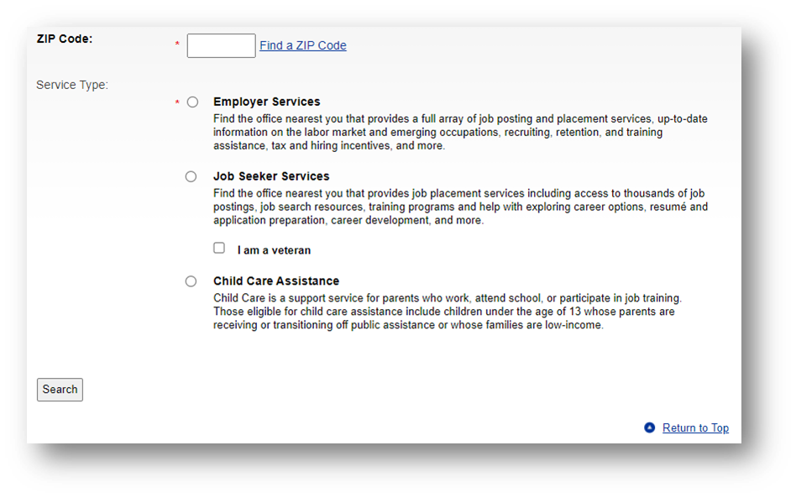
Contact / Liên hệ
To find out more about these services and more,
Để tìm hiểu thêm về các dịch vụ này và hơn thế nữa,
Contact your local office today
Liên hệ với văn phòng địa phương gần bạn ngay hôm nay:
https://twc.texas.gov/directory-workforce-solutions-offices-services

Slide 69
TEXAS WORKFORCE COMMISSION
ADULT EDUCATION AND LITERACY
ỦY BAN LỰC LƯỢNG LAO ĐỘNG TEXAS (TWC)
GIÁO DỤC VÀ ĐỌC VIẾT CHO NGƯỜI LỚN (AEL)
#T3Series

Slide 70
TEXAS WORKFORCE COMMISSION ADULT EDUCATION AND LITERACY
ỦY BAN LỰC LƯỢNG LAO ĐỘNG TEXAS (TWC)
GIÁO DỤC VÀ ĐỌC VIẾT CHO NGƯỜI LỚN (AEL)
Elena Madrid, Technical Assistance Supervisor, Adult Education and Literacy
Giám sát Hỗ trợ Kỹ thuật, Giáo dục và Đọc viết cho Người lớn

Slide 71
AGENDA / CHƯƠNG TRÌNH
Why is the TWC AEL Important for Texas
Tại sao TWC AEL lại quan trọng đối với Texas
The AEL System
Hệ thống AEL
AEL Key Activities
Hoạt động chính của AEL
Who Is Eligible for Services
Ai đủ điều kiện nhận dịch vụ
How to Find A Provider
Cách tìm một nhà cung cấp dịch vụ

Slide 72
Why Is TWC AEL Important For Texas?
Tại sao TWC AEL lại quan trọng đối với Texas?
18-24 yrs. of age / 18-24 tuổi
13.9% do not have a high school diploma
13,9% không có bằng trung học
25 + yrs. of age / Trên 25 tuổi
Estimated >2.8M lack a high school diploma or an equivalent
Ước tính >2,8 triệu người không có bằng trung học hoặc tương đương.
1.2 million adults in Texas say they speak English less than well
1,2 triệu người trưởng thành ở Texas nói rằng họ không nói được tốt tiếng Anh
21% of adults (43 million) read below the 5th grade level
21% người trưởng thành (43 triệu) có kỹ năng đọc dưới trình độ lớp 5

Slide 73
THE TWC AEL SYSTEM
HỆ THỐNG GIÁO DỤC NGƯỜI LỚN VÀ BIẾT HỌC TWC
Primary Grant Recipients / Nơi nhận tài trợ chính:
Community Colleges (18) / Cao đẳng cộng đồng (18)
Workforce Boards (4) / Ban Lực lượng lao động (4)
ISDs (5) / Học khu độc lập (ISD) (5)
Non-Profits (2) / Tổ chức Phi lợi nhuận (2)
Educational Service Centers (7) / Trung tâm Dịch vụ Giáo dục (7)
Over $80 million investment
Khoản đầu tư hơn 80 triệu USD
76k+ Students Served Annually
Hơn 76 nghìn sinh viên đã nhận dịch vụ hàng năm
TWC-AEL currently provides services through roughly 60 programs throughout Texas covering 28 Workforce Development Board areas and 254 Counties.
TWC-AEL hiện cung cấp dịch vụ thông qua khoảng 60 chương trình trên khắp Texas bao gồm 28 khu vực của Ban Phát triển Lực lượng Lao động và 254 Quận.

Slide 74
Comprehensive
Adult Education & Literacy Services
Core Services
Basic Skills Instruction
Digital Literacy
Transition to PSE
Career
Pathways
Integrated Education & Training
Workforce Preparation
HSE & Beyond
01
High School Equivalency
Transition to Postsecondary
Career Exploration
6
06
02
AEL Activities
06
Language Fluency
Employer
Engagement
05
03
The foundational framework for learning and career advancement.
MOVE AHEAD
with
Adult Ed
English Language and Civics Education &
Services to (ITP)
Skilled Immigrants
Workplace Literacy
04
Corrections Education
Re-Entry and Post Release services.

Slide 75
Các dịch vụ toàn diện về Giáo dục & Đọc viết dành cho người lớn
Dịch vụ cốt lõi
Hướng dẫn các kỹ năng cơ bản
Trình độ kỹ thuật số
Chuyển tiếp lên Giáo dục sau trung học (PSE)
HSE & Hơn thế nữa
Con đường sự nghiệp
Giáo dục & Đào tạo Tích hợp
Chuẩn bị lực lượng lao động
Tương đương Trung Học
Chuyển tiếp lên Giáo dục sau trung học
Khám phá nghề nghiệp
01
6
06
02
AEL
Các hoạt động
Thành tạo ngôn ngữ
Sự tham gia của nhà tuyển dụng
05
03
Khuôn khổ nền tảng cho việc học tập và thăng tiến trong sự nghiệp.
TIẾN VỀ PHÍA TRƯỚC với Giáo dục cho Người lớn
Dịch vụ dạy Tiếng Anh và Giáo dục Công dân
(ITP) cho người nhập cư có tay nghề
Kỹ năng nơi làm việc
04
Giáo dục phạm nhân
Dịch vụ hỗ trợ Tái hòa nhập và Sau khi ra tù

Slide 76
STATE LEADERSHIP PROJECTS
DỰ ÁN LÃNH ĐẠO NHÀ NƯỚC
Free Math Assistance for Families
Hỗ trợ toán học miễn phí cho các gia đình
Do not have to be an AEL enrolled participant
Không cần phải là người đã đăng ký AEL
Visit / Truy cập (website) -www.hcde-Texas.org/FMLI
Call / Gọi (Số điện thoại) 1-800-831-7676
Email / E-mail fmli@hcde-Texas.org
Assistance can be provided in multiple languages
Có thể nhận trợ giúp bằng nhiều ngôn ngữ
Focus is to support parents and their children with math
Trọng tâm là hỗ trợ phụ huynh và con/em họ học toán
Trọng tâm là hỗ trợ phụ huynh và con/em họ học toán

Slide 77
WHO IS ELIGIBLE FOR SERVICES /
AI ĐỦ ĐIỀU KIỆN NHẬN DỊCH VỤ
Ages 16+ (additional document requirements needed for ages 16 -18)
Độ tuổi 16+ (yêu cầu tài liệu bổ sung cần thiết cho độ tuổi 16 -18)
Those showing a need to improve foundational skills after taking a state approved test.
Những người có nhu cầu cải thiện các kỹ năng cơ bản sau khi làm bài kiểm tra được tiểu bang chấp thuận.
And / Or - Và / Hoặc
English Language Learner based on a state approved assessment
Người học tiếng Anh dựa trên đánh giá được tiểu bang chấp thuận.
And / Or - Y / O
Those lacking a high school diploma or equivalent
Những người không có bằng tốt nghiệp trung học hoặc tương đương

Slide 78
ADDITIONAL DOCUMENT REQUIREMENTS/
YÊU CẦU VỀ TÀI LIỆU BỔ SUNG
Age Tuổi | Document Requirements Yêu cầu tài liệu
16 | Court Order / Lệnh tòa án
17 and 18 | Attestation (documentation) that individual in not currently enrolled in school AND any of the following Chứng nhận rằng cá nhân hiện không theo học tại trường VÀ bất kỳ giấy tờ nào sau đây Parent Permission (on enrollment form) Chấp thuận của phụ huynh (trên mẫu đơn đăng ký) Court Order Lệnh tòa án Proof and/or attestation (documentation) 17 or 18 year old lives separately from parent Bằng chứng và/hoặc chứng thực người 17 hoặc 18 tuổi không sống cùng cha mẹ Proof and/or attestation of homelessness Bằng chứng và/hoặc chứng thực tình trạng vô gia cư

Slide 79
FIND A PROGRAM
HOW TO FIND A PROVIDER
CÁCH TÌM MỘT NHÀ CUNG CẤP DỊCH VỤ
https://tcall.tamu.edu/search.aspx

Slide 80
FINDING A PROGRAM
https://tcall.tamu.edu/search.aspx

Slide 81
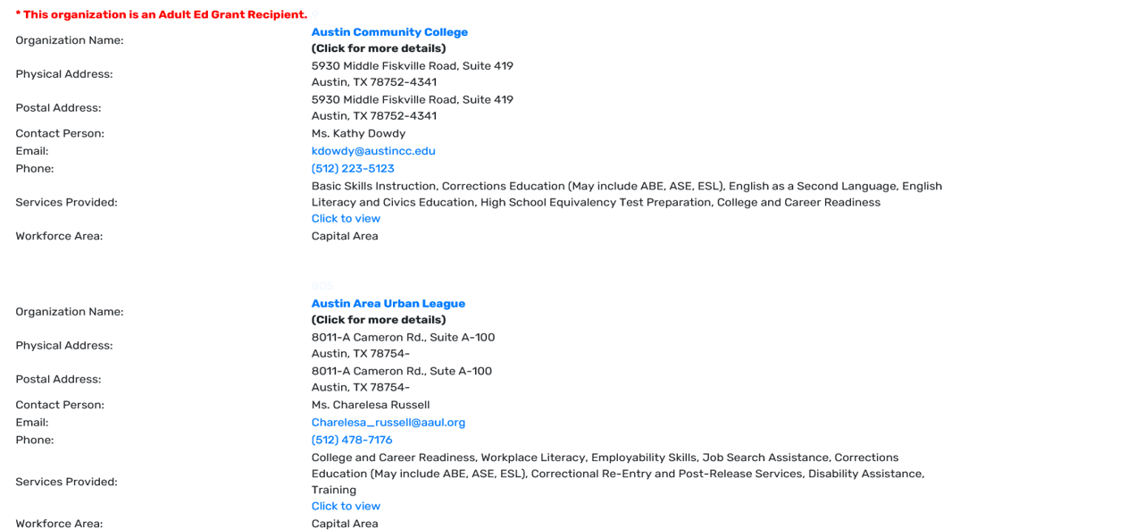
WHAT IS AEL DOING IN YOUR COMMUNITY?

Slide 82
THANK YOU!
Cảm ơn!
Elena Madrid
Technical Assistance Supervisor, Adult Education and Literacy
Giám sát Hỗ trợ Kỹ thuật, Giáo dục và Đọc viết cho Người lớn
elena.madrid@twc.Texas.gov

Slide 83
Subscribe to Txel.org Đăng ký Txel.org
www.txel.org/subscribe

Slide 84
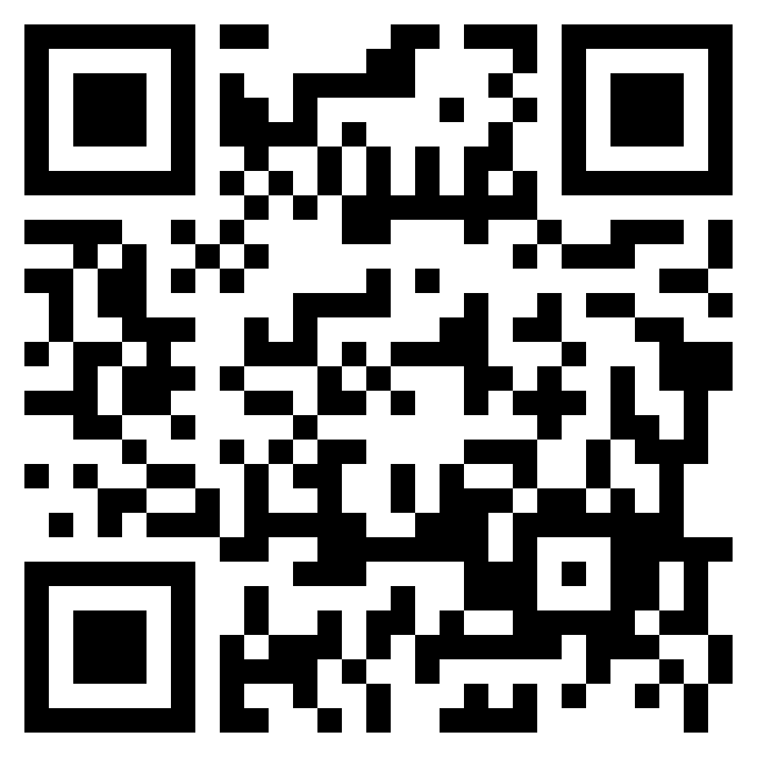
Parent Feedback Phản hồi của phụ huynh
http://bitly.ws/EHiZ

Slide 85
Thank you for attending!
Cảm ơn bạn đã tham dự!
Watch Party Hosts:
Submit one attendance form per language at your Watch Party.

